Slide 1
ГРАФЫ
Notes:
В режиме слайдов ответы появляются после кликанья мышкой

Slide 2
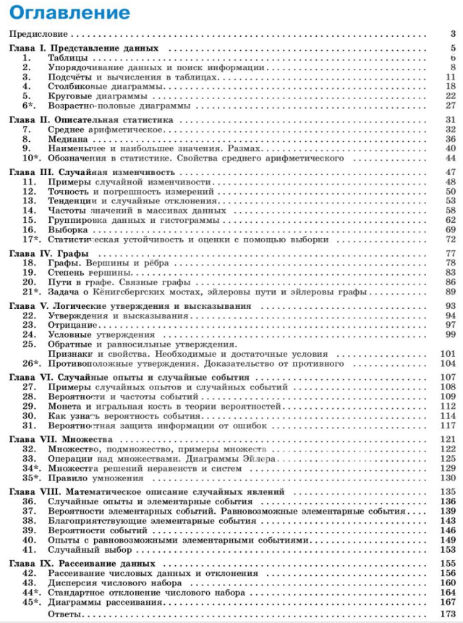
Notes:
2
В режиме слайдов ответы появляются после кликанья мышкой

Slide 3
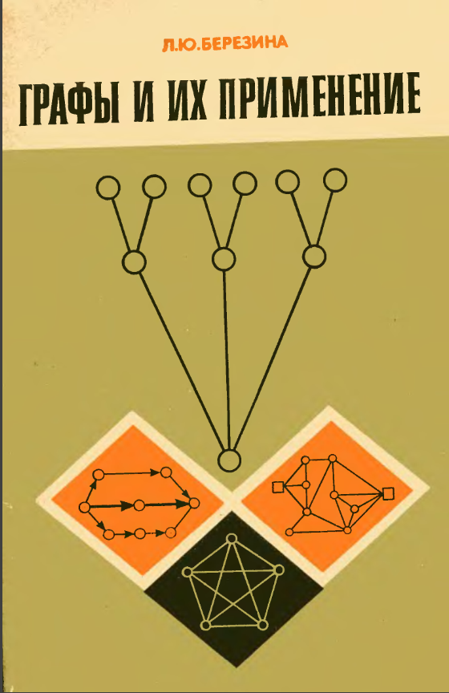
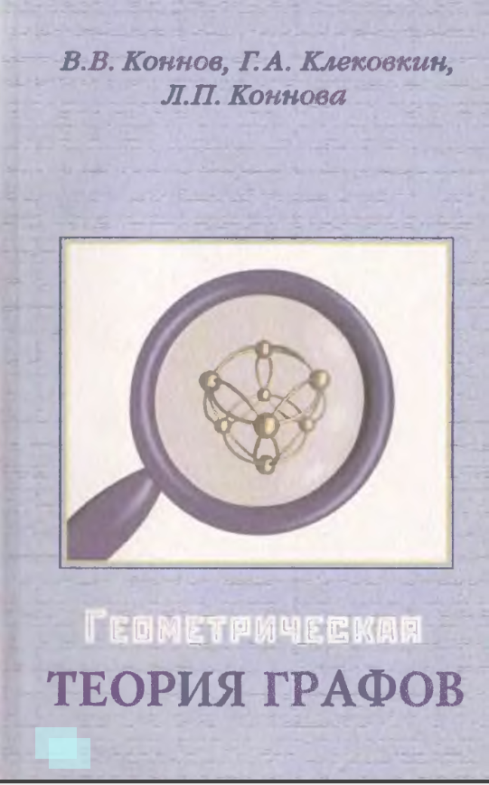
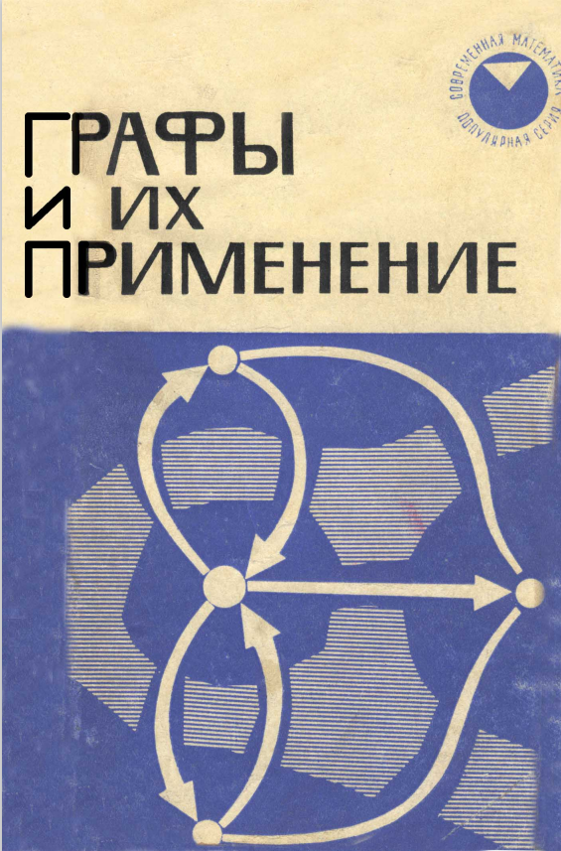
Дополнительная литература
Л.Ю. Березина Г.А. Клековкин О. Оре
Notes:
3
В режиме слайдов ответы появляются после кликанья мышкой

Slide 4
Авторский сайт: vasmirnov.ru
Notes:
В режиме слайдов ответы появляются после кликанья мышкой

Slide 5
Учебники можно бесплатно скачать на сайте https://mnemozina.ru
5
Notes:
В режиме слайдов ответы появляются после кликанья мышкой

Slide 6
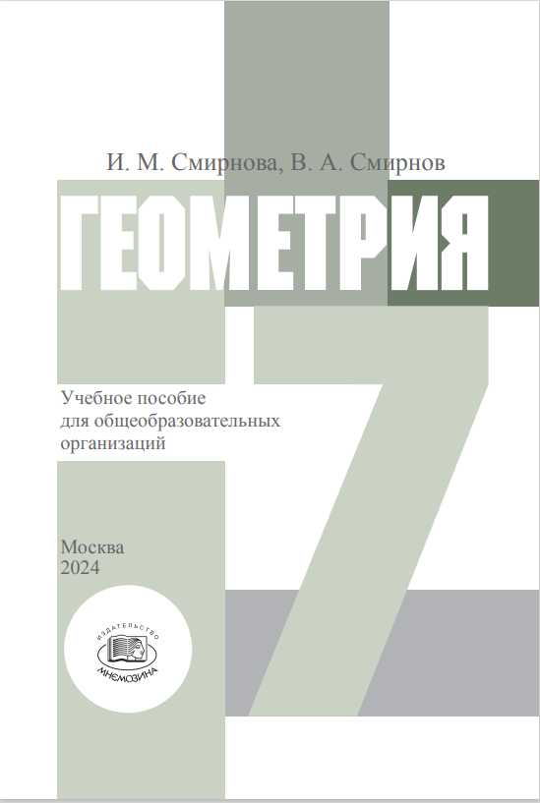
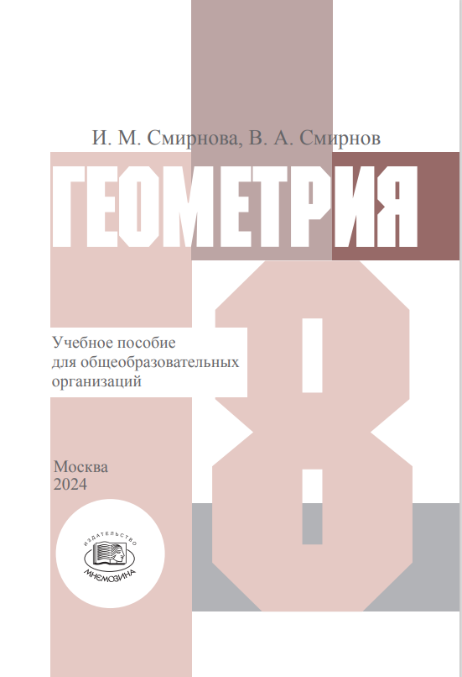
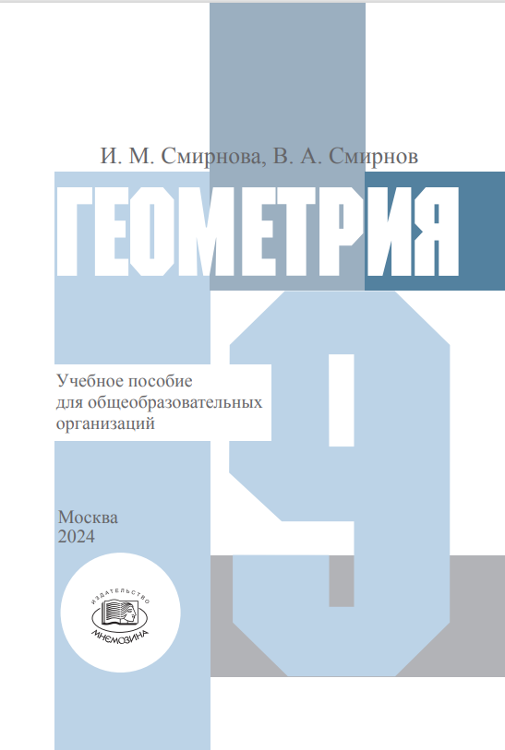
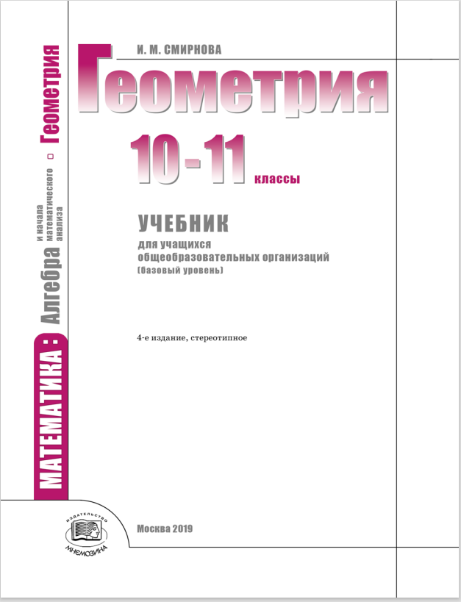
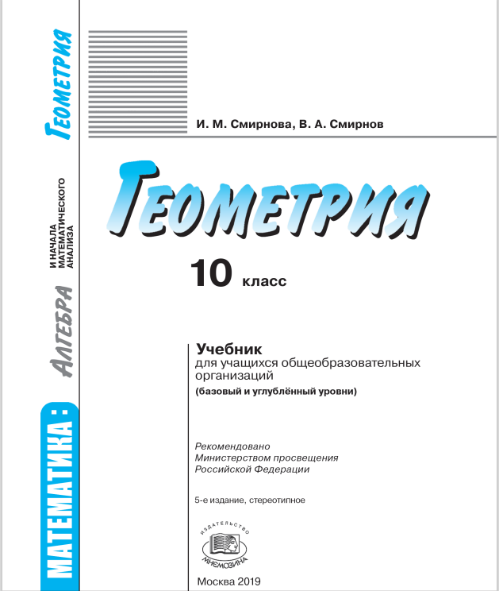
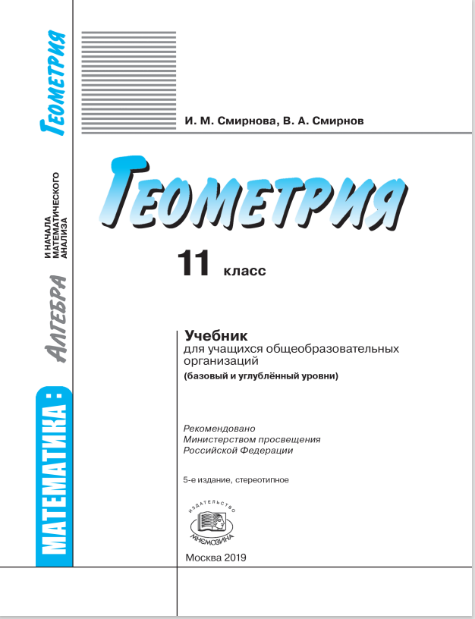
6
Notes:
В режиме слайдов ответы появляются после кликанья мышкой

Slide 7
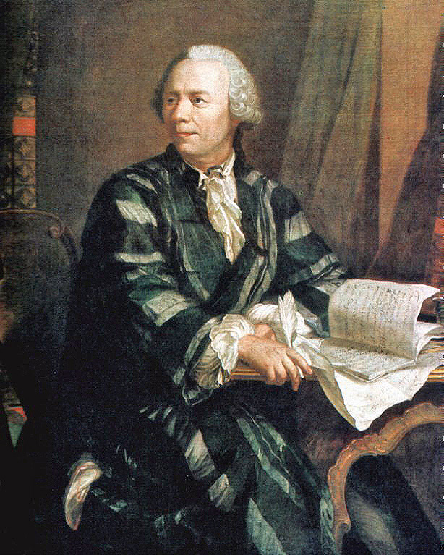
Теория графов
Теория графов зародилась в ходе решения головоломок двести с лишним лет назад. Одной из таких задач-головоломок была задача о кенигсбергских мостах, которая привлекла к себе внимание Леонарда Эйлера (1707-1783), долгое время жившего и работавшего в России (с 1727 по 1741 год и с 1766 до конца жизни).
Л. Эйлер был действительным членом Петербургской Академии наук, оказал большое влияние на развитие отечественной математической школы и в деле подготовки кадров ученых-математиков и педагогов в России. Поражает своими размерами научное наследие ученого. При жизни им опуб­ликовано 530 книг и статей, а сейчас их известно уже более 800. Причем последние 12 лет своей жизни Эйлер тяжело болел, ослеп и, несмотря на тяжелый недуг, продолжал работать и творить. Статистические подсчеты показывают, что Эйлер в среднем делал одно открытие в неделю. Трудно найти математическую проблему, которая не была бы затронута в произве­дениях Эйлера. Все математики последующих поколений так или иначе учи­лись у Эйлера, и недаром известный французский ученый П.С. Лаплас ска­зал: "Читайте Эйлера, он – учитель всех нас".
Notes:
7
В режиме слайдов ответы появляются после кликанья мышкой

Slide 8
Почему нужны графы в геометрии?
1. Геометрические графы являются, в некотором смысле обобщением понятия ломаной.
2. Теория графов – одно из современных направлений развития математики, имеющих приложения в различных её областях.
3. С графами связаны классические задачи, знакомство с которыми должно входить в математическое образование учащихся.
4. Задачи, связанные с графами, включаются в различные олимпиады по математике.
5. Решение таких задач развивает геометрические и комбинаторные представления учащихся, повышает мотивацию к обучению геометрии.
Notes:
8
В режиме слайдов ответы появляются после кликанья мышкой

Slide 9
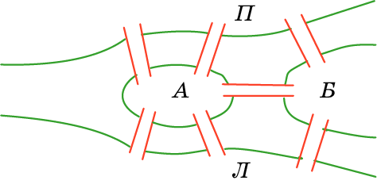
Задача Эйлера о Кёнигсбергских мостах
Во времена Эйлера г. Кёнигсберге (ныне Калининград) было семь мостов через реку Прегель (Л - левый берег, П - правый берег, А и Б - острова). Можно ли, прогуливаясь вдоль реки, пройти по каждому мосту ровно один раз?
Notes:
9
В режиме слайдов ответы появляются после кликанья мышкой

Slide 10
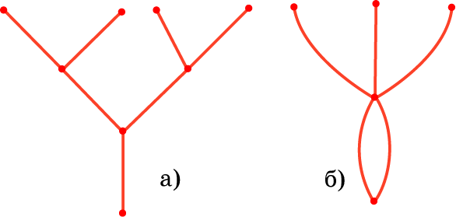
Для решения задачи Эйлера введем понятие графа.
Фигура, образованная конечным набором точек плоскости и отрезков, соединяющих некоторые пары из этих точек, называется плоским графом, или просто графом. Точки называются вершинами, а отрезки – рёбрами графа.
Вместо отрезков в качестве рёбер графов рассматриваются также кривые линии.
Notes:
В режиме слайдов ответы появляются после кликанья мышкой

Slide 11
Граф называется связным, если любые две его вершины можно сое­динить ломаной, состоящей из ребер графа. На рисунках изображены связные графы.
Notes:
11
В режиме слайдов ответы появляются после кликанья мышкой

Slide 12
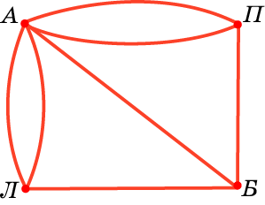
Индексом (степенью) вершины графа называется число ребер, сходящихся в данной вершине графа.
Например, на рисунке 1 индекс вершины А равен 5, индекс вершин Л, Б, П равен 3.
При этом, при подсчёте индекса ребро-петля учитывается дважды. Например, на рисунке 2 индекс вершины A равен 2.
1)
2)
Notes:
12
В режиме слайдов ответы появляются после кликанья мышкой

Slide 13
Упражнения
1. В графе 4 вершин, каждая из которых имеет индекс 3. Сколько у него рёбер? Нарисуйте такой граф.
Ответ: 6.
Notes:
13
В режиме слайдов ответы появляются после кликанья мышкой

Slide 14
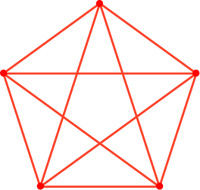
2. В графе 5 вершин, каждая из которых имеет индекс 4. Сколько у него рёбер? Нарисуйте такой граф.
Ответ: 10.
Notes:
14
В режиме слайдов ответы появляются после кликанья мышкой

Slide 15
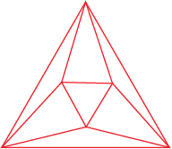
3. В графе 6 вершин, каждая из которых имеет индекс 4. Сколько у него рёбер? Нарисуйте такой граф.
Ответ: 12.
Notes:
15
В режиме слайдов ответы появляются после кликанья мышкой

Slide 16
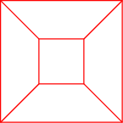
4. В графе 12 рёбер, а каждая вершина имеет индекс 3. Сколько у него вершин? Нарисуйте такой граф.
Ответ: 8.
Notes:
16
В режиме слайдов ответы появляются после кликанья мышкой

Slide 17
5. Попробуйте изобразить граф, у которого 5 вершин, каждая из которых имеет индекс 3.
Ответ: Не существует.
Notes:
17
В режиме слайдов ответы появляются после кликанья мышкой

Slide 18
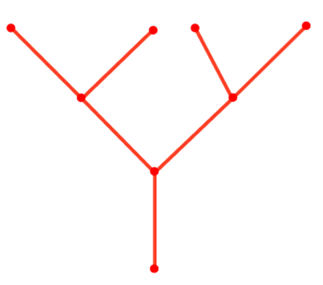
Теорема. Сумма индексов всех вершин графа равна удвоенному числу ребер этого графа.
Доказательство. Индекс вершины это число ребер, выходящих из этой вершины. Сумма индексов всех вершин это число рёбер, выходящих из всех вершин. Так как ребра имеют две вершины, то при таком подсчете мы каждое ребро посчитаем дважды. Следовательно, сумма индексов всех вершин графа равна удвоенному числу рёбер этого графа.
Notes:
18
В режиме слайдов ответы появляются после кликанья мышкой

Slide 19
Следствие 1. Сумма индексов всех вершин графа четна.
Следствие 2. Число вершин с нечетным индексом четно.
Доказательство. Действительно, если бы оно было нечетно, то сумма индексов вершин графа с нечетными индексами была бы нечетна. С другой стороны, сумма индексов вершин графа с четными индексами четна. Но тогда сумма всех индексов вершин графа была бы нечетна, что противоречит теореме.
Notes:
19
В режиме слайдов ответы появляются после кликанья мышкой

Slide 20
6. Может ли граф иметь: а) одну вершину нечетного индекса; б) две вершины нечетного индекса; в) три вершины нечетного индекса; г) четыре вершины нечетного индекса?
Ответ: а), в) Нет; б), г) да.
Notes:
20
В режиме слайдов ответы появляются после кликанья мышкой

Slide 21
7. В классе 15 компьютеров. Можно ли их соединить друг с другом так, чтобы каждый компьютер был соединен ровно с пятью другими?
Ответ: Нет.
Notes:
21
В режиме слайдов ответы появляются после кликанья мышкой

Slide 22
Уникурсальные графы
Граф называется уникурсальным, если можно пройти по каждому ребру этого графа ровно один раз, или, что то же самое, можно нарисовать этот граф «одним росчерком», т. е. не отрывая карандаша от бумаги и проходя по каждому ребру ровно один раз.
На рисунке представлен граф, соответствующий задаче Эйлера, в котором ребра соответствуют мостам, а вершины – берегам и островам.
Для решения задачи Эйлера требуется выяснить, является ли этот граф уникурсальным.
Notes:
22
В режиме слайдов ответы появляются после кликанья мышкой

Slide 23
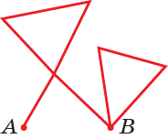
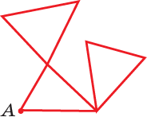
Теорема Эйлера
Теорема. Для уникурсального графа число вершин нечетного индекса равно двум или нулю.
Доказательство. Если граф уникурсален, то у него есть начало и конец обхода. Остальные вершины имеют четный индекс, так как с каждым входом в такую вершину есть и выход. Если начало A и конец B не совпадают, то они являются единственными вершинами нечетного индекса. У начала выходов на один больше, чем входов, а у конца входов на один больше, чем выходов. Если начало A совпадает с концом B, то вершин с нечетным индексом нет.
Оказывается, верно и обратное. А именно, если для связного графа число вершин нечётного индекса равно двум или нулю, то этот граф является уникурсальным.
Notes:
В режиме слайдов ответы появляются после кликанья мышкой

Slide 24
Решение задачи Эйлера. Найдем индексы вершин графа задачи Эйлера. Вершина А имеет индекс 5, Б - 3, П - 3 и Л - 3. Таким образом, мы имеем четыре вершины нечетного индекса, и, следовательно, данный граф не является уникурсальным. Значит, нельзя пройти по каждому из семи мостов только один раз.
Notes:
В режиме слайдов ответы появляются после кликанья мышкой

Slide 25
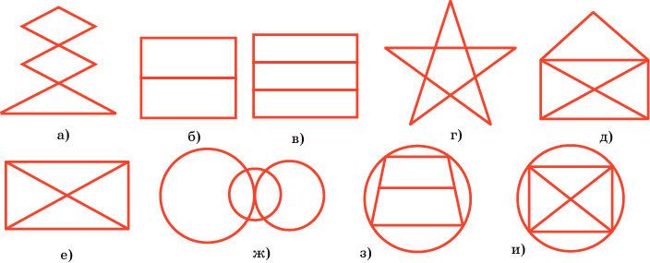
1. Выясните, какие графы, изображенные на рисунке, являются уникурсальными?
Ответ: а), б), г), д), ж), з).
Notes:
25
В режиме слайдов ответы появляются после кликанья мышкой

Slide 26
2. Выясните, какие графы, изображенные на рисунке, являются уникурсальными?
Ответ: б).
Notes:
26
В режиме слайдов ответы появляются после кликанья мышкой

Slide 27
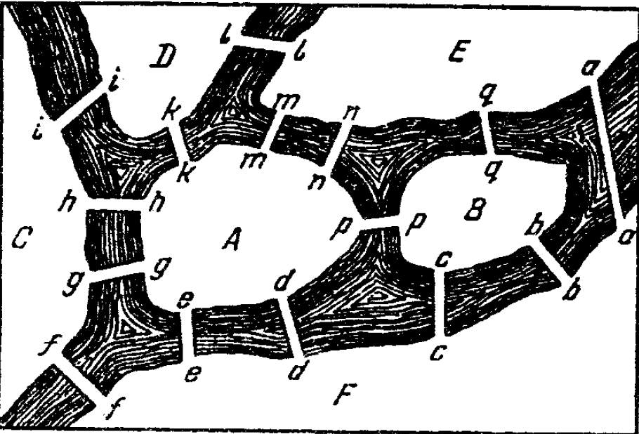
3. Решите задачу, аналогичную задаче Эйлера, с пятнадцатью мостами.
Можно ли пройти по каждому мосту ровно один раз?
Ответ: Да.
Notes:
В режиме слайдов ответы появляются после кликанья мышкой

Slide 28
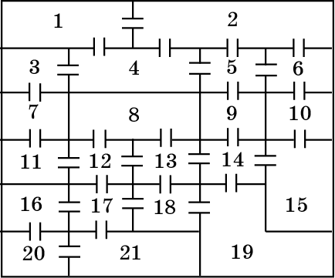
4. На рисунке изображен план подземелья, в одной из комнат которого находится клад, для отыскания которого нужно войти в одну из крайних комнат, пройти через все двери ровно по одному разу через каждую. Клад будет в комнате за последней дверью. В какой комнате находится клад?
Ответ: 18.
Notes:
28
В режиме слайдов ответы появляются после кликанья мышкой

Slide 29
5. Какое наименьшее число мостов в задаче о кёнигсбергских мостах придется пройти дважды, чтобы пройти по каждому мосту?
Ответ: Один.
Notes:
В режиме слайдов ответы появляются после кликанья мышкой

Slide 30
6. Докажите, что если в задаче о кёнигсбергских мостах добавить еще один мост в любом месте реки Прегель, то полученный граф будет уникурсальным.
Notes:
В режиме слайдов ответы появляются после кликанья мышкой

Slide 31
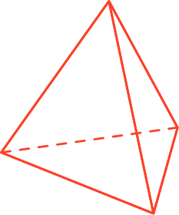
7. Можно ли обойти все рёбра тетраэдра, пройдя по каждому ребру ровно один раз?
Ответ: Нет.
Notes:
В режиме слайдов ответы появляются после кликанья мышкой

Slide 32
8. Какое наименьшее число рёбер придется пройти дважды, чтобы обойти все рёбра тетраэдра?
Ответ: Одно.
Notes:
В режиме слайдов ответы появляются после кликанья мышкой

Slide 33
9. Какое наименьшее число рёбер придется пройти дважды, чтобы обойти все рёбра тетраэдра и вернуться в исходную вершину?
Ответ: Два.
Notes:
В режиме слайдов ответы появляются после кликанья мышкой

Slide 34
10. Какой наименьшей длины должна быть проволока, чтобы из неё можно было сложить рёберную модель тетраэдра с ребром 8 см?
Ответ: 56 см.
Notes:
В режиме слайдов ответы появляются после кликанья мышкой

Slide 35
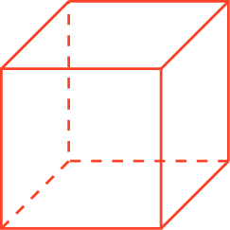
11. Можно ли обойти все рёбра куба, пройдя по каждому ребру ровно один раз?
Ответ: Нет.
Notes:
В режиме слайдов ответы появляются после кликанья мышкой

Slide 36
12. Какое наименьшее число рёбер придется пройти дважды, чтобы обойти все рёбра куба?
Ответ: Три.
Notes:
В режиме слайдов ответы появляются после кликанья мышкой

Slide 37
13. Какое наименьшее число рёбер придется пройти дважды, чтобы обойти все рёбра куба и вернуться в исходную вершину?
Ответ: Четыре.
Notes:
В режиме слайдов ответы появляются после кликанья мышкой

Slide 38
14. Какой наименьшей длины должна быть проволока, чтобы из неё можно было сложить рёберную модель куба с ребром 4 см?
Ответ: 60 см.
Notes:
В режиме слайдов ответы появляются после кликанья мышкой

Slide 39
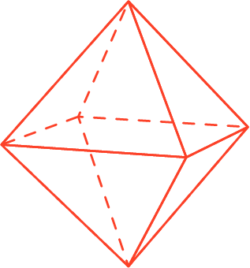
15. Можно ли обойти все рёбра октаэдра, пройдя по каждому ребру ровно один раз?
Ответ: Да.
Notes:
В режиме слайдов ответы появляются после кликанья мышкой

Slide 40
16. Какой наименьшей длины должна быть проволока, чтобы из неё можно было сложить рёберную модель октаэдра с ребром 4 см?
Ответ: 48 см.
Notes:
В режиме слайдов ответы появляются после кликанья мышкой

Slide 41
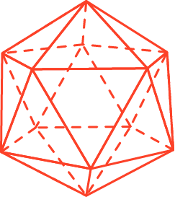
17. Можно ли обойти все рёбра икосаэдра, пройдя по каждому ребру ровно один раз?
Ответ: Нет.
Notes:
В режиме слайдов ответы появляются после кликанья мышкой

Slide 42
18. Какое наименьшее число рёбер придется пройти дважды, чтобы обойти все рёбра икосаэдра?
Ответ: Пять.
Notes:
В режиме слайдов ответы появляются после кликанья мышкой

Slide 43
19. Какое наименьшее число рёбер придется пройти дважды, чтобы обойти все рёбра икосаэдра и вернуться в исходную вершину?
Ответ: Шесть.
Notes:
В режиме слайдов ответы появляются после кликанья мышкой

Slide 44
20. Какой наименьшей длины должна быть проволока, чтобы из неё можно было сложить рёберную модель икосаэдра с ребром 4 см?
Ответ: 140 см.
Notes:
В режиме слайдов ответы появляются после кликанья мышкой

Slide 45
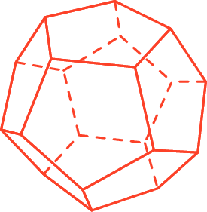
21. Можно ли обойти все рёбра додекаэдра, пройдя по каждому ребру ровно один раз?
Ответ: Нет.
Notes:
В режиме слайдов ответы появляются после кликанья мышкой

Slide 46
22. Какое наименьшее число рёбер придется пройти дважды, чтобы обойти все рёбра додекаэдра?
Ответ: Девять.
Notes:
В режиме слайдов ответы появляются после кликанья мышкой

Slide 47
23. Какое наименьшее число рёбер придется пройти дважды, чтобы обойти все рёбра додекаэдра и вернуться в исходную вершину?
Ответ: Десять.
Notes:
В режиме слайдов ответы появляются после кликанья мышкой

Slide 48
24. Какой наименьшей длины должна быть проволока, чтобы из неё можно было сложить рёберную модель додекаэдра с ребром 4 см?
Ответ: 156 см.
Notes:
В режиме слайдов ответы появляются после кликанья мышкой

Slide 49
25*. Докажите, что у любого графа, у которого больше одной вершины и ребрами являются отрезки, имеются хотя бы две вершины одинакового индекса.
Доказательство. Пусть A – вершина графа с наибольшим индексом, равным n. Если среди вершин A₁, …, A_{n} имеется вершина индекса n, то мы получим две вершины индекса n. Если индексы всех вершин A₁, …, A_{n} меньше n, то среди этих вершин найдутся две вершины одинакового индекса, так как количество вершин равно n, а индексы этих вершин могут принимать значения только 1, 2, …, n – 1.
Notes:
49
В режиме слайдов ответы появляются после кликанья мышкой

Slide 50
Теорема Эйлера для графов на плоскости
Notes:
В режиме слайдов ответы появляются после кликанья мышкой

Slide 51
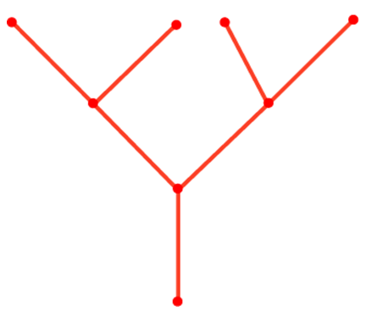
Связный граф, не содержащий ни одной замкнутой ломаной, называется деревом. На рисунке изображён граф, являющейся деревом.
Notes:
51
В режиме слайдов ответы появляются после кликанья мышкой

Slide 52
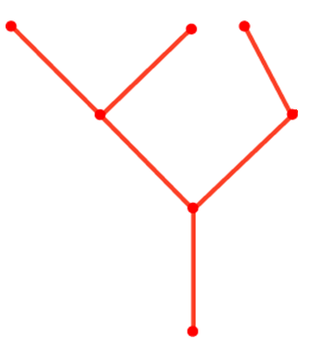
Докажите, что для любого дерева, имеющего В вершин и Р ребер, справедливо соотношение Эйлера:
В - Р = 1.
Доказательство. Рассмотрим какое-нибудь крайнее ребро дерева, т. е. такое, у которого имеется вершина индекса 1 (самостоятельно обоснуйте существование такого ребра).
Удалим это ребро. При этом граф останется деревом, а число вершин и число рёбер уменьшатся на единицу. Значит, В – Р не изменится.
Повторяя удаление крайних рёбер, мы придём к графу, состоящему из одного ребра и двух его вершин. Для этого графа В – Р = 1. Следовательно, В – Р = 1 и для исходного графа.
Notes:
52
В режиме слайдов ответы появляются после кликанья мышкой

Slide 53
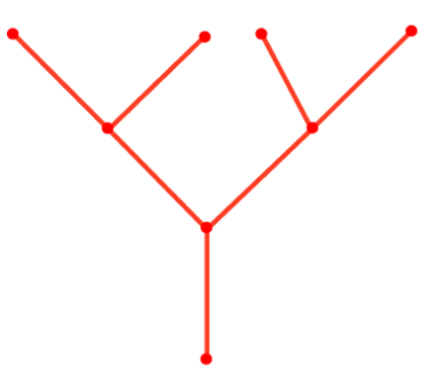
Граф, не содержащий ни одной замкнутой ломаной, называ­ется лесом. Пусть лес состоит из n деревьев и имеет В вершин и Р ре­бер. Чему равно В - Р?
Ответ: n.
Notes:
53
В режиме слайдов ответы появляются после кликанья мышкой

Slide 54
Граф называется простым, если его ребра или не имеют общих точек, или имеют только общие вершины.
Теорема Эйлера. Для связного простого графа имеет место равенство В - Р + Г = 2, где В - число вершин, Р - общее число ребер, Г - число областей (граней), на которые граф разбивает плоскость.
Например, для графа, изображенного на рисунке, В = 8, Р = 12, Г = 6.
Notes:
В режиме слайдов ответы появляются после кликанья мышкой

Slide 55
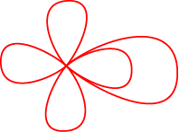
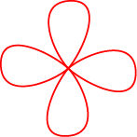
Доказательство. Стянем какое-нибудь ребро связного простого графа, соединяющее две его вершины, в точку. При этом число ребер и число вершин уменьшаться на единицу, а число областей не изменится. Следовательно, В – Р + Г не измениться. Продолжая стягивать ребра, мы придем к графу, у которого имеется одна вершина, а ребрами являются петли. Уберем какое-нибудь ребро. При этом число ребер и число областей уменьшаться на единицу. Следовательно, В – Р + Г не изменится. Продолжая убирать ребра, мы придем к графу, у которого имеется одна вершина и одно ребро. У этого графа В = 1, Р = 1, Г = 2 и, следовательно, В – Р + Г = 2. Значит, для исходного графа также выполняется равенство В – Р + Г = 2.
Notes:
В режиме слайдов ответы появляются после кликанья мышкой

Slide 56
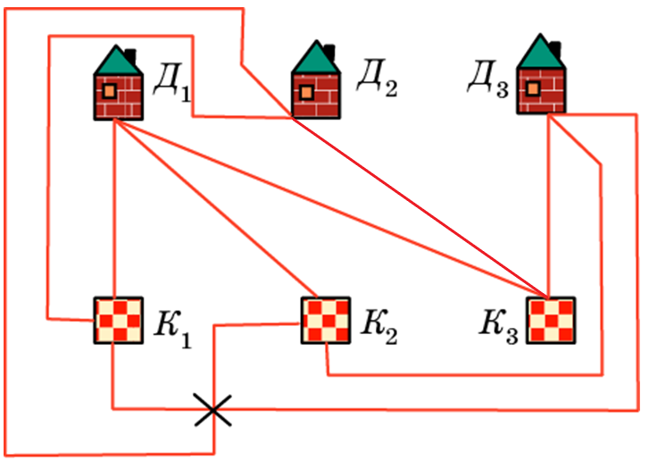
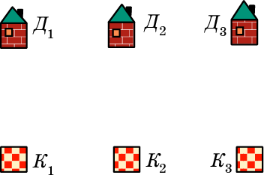
Задача Эйлера
Задача. Три соседа имеют три общих колодца. Можно ли провести непересекающиеся дорожки от каждого дома к каждому колодцу?
То, что не получилось на рисунке, не является доказательством невозможности соединения дорожками домиков и колодцев. Для доказательства воспользуемся следующей теоремой Эйлера.
Notes:
В режиме слайдов ответы появляются после кликанья мышкой

Slide 57
Решение. Предположим, что можно провести непересекающиеся дорожки от каждого дома к каждому колодцу. Рассмотрим граф, вершинами которого являются домики и колодцы, а ребрами – дорожки. У него В = 6, Р = 9 и, следовательно, Г = 5. Каждая из пяти областей ограничена, по крайней мере, четырьмя ребрами, поскольку, по условию задачи, ни одна из дорожек не должна непосредственно соединять два дома или два колодца. Так как каждое ребро разделяет две области, то количество ребер должно быть не меньше (5∙4)/2 = 10, что противоречит тому, что их число равно 9.
Notes:
В режиме слайдов ответы появляются после кликанья мышкой

Slide 58
Упражнения
1. Посчитайте число вершин (В), ребер (Р) и областей (Г) для графов, изображенных на рисунке.
Ответ: а) В = 6, Р = 12, Г = 8; б) В = 20, Р = 30, Г = 12; в) В = 12, Р = 30, Г = 20.
Notes:
В режиме слайдов ответы появляются после кликанья мышкой

Slide 59
2. Посчитайте число вершин (В), ребер (Р) и граней (Г) для многогранников, изображенных на рисунке. Чему равно В – Р + Г?
Ответ: а) В = 4, Р = 6, Г = 4; б) В = 8, Р = 12, Г = 6; в) В = 6, Р = 12, Г = 8; г) В = 20, Р = 30, Г = 12; д) В = 12, Р = 30, Г = 20.
Notes:
В режиме слайдов ответы появляются после кликанья мышкой

Slide 60
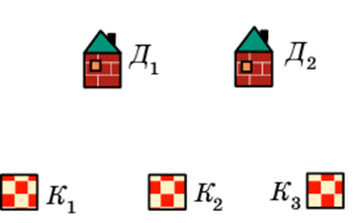
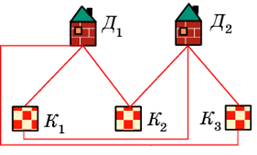
3. Два соседа имеют три общих колодца. Можно ли провести непересекающиеся дорожки от каждого дома к каждому колодцу?
Ответ: Да.
Notes:
В режиме слайдов ответы появляются после кликанья мышкой

Slide 61
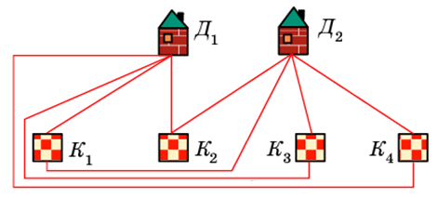
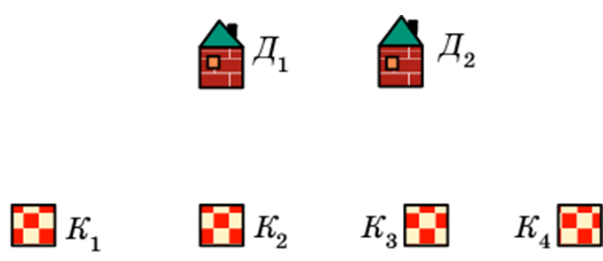
4. Два соседа имеют четыре общих колодца. Можно ли провести непересекающиеся дорожки от каждого дома к каждому колодцу?
Ответ: Да.
Notes:
В режиме слайдов ответы появляются после кликанья мышкой

Slide 62
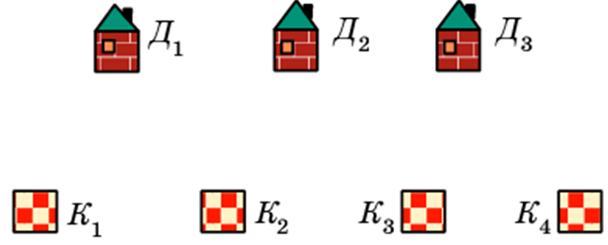
5. Три соседа имеют два общих колодца. Можно ли провести непересекающиеся дорожки от каждого дома к каждому колодцу?
Ответ: Нет. Если бы это можно было сделать, то и три домика можно было бы соединить непересекающимися дорожками с тремя колодцами, а этого сделать нельзя.
Notes:
В режиме слайдов ответы появляются после кликанья мышкой

Slide 63
6. Четыре соседа имеют четыре общих колодца. Можно ли провести непересекающиеся дорожки так, чтобы каждый домик был соединён с тремя колодцами?
Ответ: Да.
Notes:
В режиме слайдов ответы появляются после кликанья мышкой

Slide 64
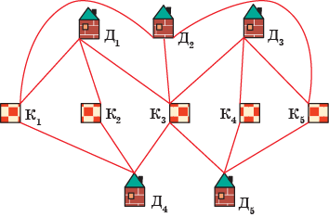
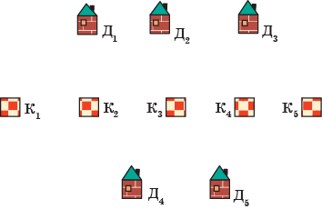
7. Пять соседей имеют пять общих колодцев. Можно ли провести непересекающиеся дорожки так, чтобы каждый домик был соединён с тремя колодцами?
Ответ: Да.
Notes:
В режиме слайдов ответы появляются после кликанья мышкой

Slide 65
8. Пять соседей имеют пять общих колодцев. Можно ли провести непересекающиеся дорожки так, чтобы каждый домик был соединён с четырьмя колодцами?
Ответ: Нет. Если бы это можно было сделать, то мы бы имели связный простой граф, у которого В = 10, Р = 20. Следовательно, Г = 12.
Каждая область ограничена, по крайней мере, четырьмя рёбрами. Так как каждое ребро разделяет две области, то количество рёбер должно быть не меньше (12∙4)/2 = 24, что противоречит тому, что их число равно 20.
Notes:
В режиме слайдов ответы появляются после кликанья мышкой

Slide 66
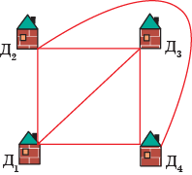
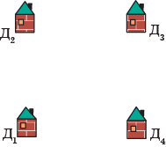
9. Можно ли четыре домика соединить непересекающимися дорожками так, чтобы каждый домик был соединён со всеми другими домиками?
Ответ: Да.
Notes:
В режиме слайдов ответы появляются после кликанья мышкой

Slide 67
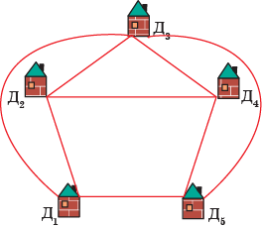
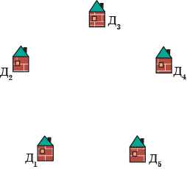
10. Можно ли пять домиков соединить непересекающимися дорожками так, чтобы каждый домик был соединён не менее чем с тремя домиками?
Ответ: Да.
Notes:
В режиме слайдов ответы появляются после кликанья мышкой

Slide 68
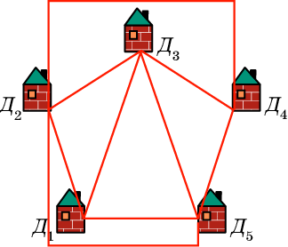
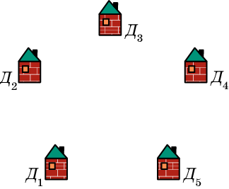
11. Можно ли пять домиков соединить непересекающимися дорожками так, чтобы каждый домик был соединён со всеми другими домиками?
Предположим, что это сделать можно. Тогда мы имеем связный простой граф, у которого В = 5, Р = 10 и, следовательно, Г = 7. С другой стороны, поскольку каждая область ограничена, по крайней мере тремя рёбрами, то число рёбер должно быть больше или равно$\frac{7⋅3}{2}>10.$ Противоречие.
Notes:
В режиме слайдов ответы появляются после кликанья мышкой

Slide 69
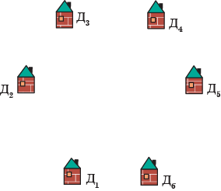
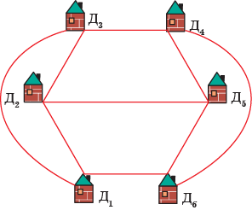
12. Можно ли шесть домиков соединить непересекающимися дорожками так, чтобы каждый домик был соединён с тремя домиками?
Ответ: Да.
Notes:
В режиме слайдов ответы появляются после кликанья мышкой

Slide 70
13. Можно ли шесть домиков соединить непересекающимися дорожками так, чтобы каждый домик был соединён с четырьмя домиками?
Ответ: Да.
Notes:
В режиме слайдов ответы появляются после кликанья мышкой

Slide 71
14. Можно ли шесть домиков соединить непересекающимися дорожками так, чтобы каждый домик был соединён со всеми другими домиками?
Ответ: Нет. Предположим, что это сделать можно. Тогда мы имеем связный простой граф, у которого В = 6, Р = 15 и, следовательно, Г = 11. С другой стороны, поскольку каждая область ограничена, по крайней мере тремя рёбрами, то число рёбер должно быть больше или равно $\frac{11⋅3}{2}>16.$ Противоречие.
Notes:
В режиме слайдов ответы появляются после кликанья мышкой

Slide 72
15. Имеется 100 домиков и 100 колодцев. Можно ли провести непересекающиеся дорожки так, чтобы каждый домик был соединён с тремя колодцами?
Ответ. Да. Разобьём домики и колодцы на 25 групп по 4 домика и 4 колодца в каждой. В этих группах, согласно упражнению 6, можно провести дорожки. Следовательно, дорожки можно провести для всех домиков и колодцев.
Notes:
72
В режиме слайдов ответы появляются после кликанья мышкой

Slide 73
Задача Штейнера
Пусть на плоскости задан набор точек A₁, …, A_{n}. Задача состоит в нахождении связного графа с наименьшей суммой длин его рёбер, среди вершин которого имеются все данные точки и, возможно, некоторые другие точки B₁, …, B_{m}.
Такие графы будем называть минимальными для данного набора точек A₁, …, A_{n} .
Notes:
В режиме слайдов ответы появляются после кликанья мышкой

Slide 74
Задача Герона
Для трёх точек найти граф с наименьшей суммой длин его рёбер, среди вершин которого имеются все данные точки
Notes:
В режиме слайдов ответы появляются после кликанья мышкой

Slide 75
Задача о трёх домиках и колодце
Три соседа по дачным участкам решили вырыть общий колодец и проложить от него дорожки к своим домикам. Где нужно расположить колодец, чтобы суммарная длина дорожек была наименьшей?
Notes:
В режиме слайдов ответы появляются после кликанья мышкой

Slide 76
Решение задачи о трёх домиках и колодце
Повернём треугольник ABC вокруг вершины C на угол 60^{о}. При этом точка A перейдёт в точку A’, точка B – в точку B’, точка D – в точку D’. Треугольник CDD’ – равносторонний, следовательно CD = DD’.
Сумма расстояний AD + BD + CD равна длине ломаной ADD’B’, длина которой будет наименьшей, если точки A, D, D’, B’ принадлежат одной прямой. Это будет, если углы ADC и BDC равны 120^{о}.
Notes:
В режиме слайдов ответы появляются после кликанья мышкой

Slide 77
Точкой Торричелли треугольника ABC называется такая точка T, из которой стороны данного треугольника видны под углом 120^{о}, т. е. углы ATB, ATC и BTC равны 120^{о}.
Notes:
В режиме слайдов ответы появляются после кликанья мышкой

Slide 78
Докажем, что в случае, если углы треугольника ABC меньше 120^{о}, то точка Торричелли существует.
На стороне AB треугольника ABC построим равносторонний треугольник, и опишем около него окружность. Отрезок AB стягивает дугу этой окружности величиной 120^{о}. Следовательно, из точек этой дуги, отличных от A и B, отрезок AB виден под углом 120^{о}.
Аналогично, на стороне AC треугольника ABC построим равносторонний треугольник, и опишем около него окружность. Из точек соответствующей дуги, отличных A и C, отрезок AC виден под углом 120^{о}. В случае, когда углы треугольника меньше 120^{о}, эти дуги пересекаются в некоторой внутренней точке T, из которой стороны треугольника ABC видны под углом 120^{о}.
Notes:
В режиме слайдов ответы появляются после кликанья мышкой

Slide 79
Упражнение
Требуется проложить шоссейные дороги, соединяющие населённые пункты A, B, C, D, расположенные в вершинах прямоугольника. Выберите из предложенных вариантов расположения дорог тот, в котором суммарная длина дорог наименьшая. Проверьте правильность своего выбора измерением линейкой.
Ответ. в).
Notes:
79
В режиме слайдов ответы появляются после кликанья мышкой

Slide 80
На рисунке показан минимальный граф, соединяющий данные точки A, B, C, D, расположенные в вершинах квадрата.
Notes:
В режиме слайдов ответы появляются после кликанья мышкой

Slide 81
Теорема Эйлера для выпуклых многогранников
Notes:
В режиме слайдов ответы появляются после кликанья мышкой

Slide 82
Вершины, ребра и грани
Рассмотрим известные нам многогранники и заполним следующую таблицу, в которой В – число вершин, Р – число ребер, Г – число граней многогранника.
Название многогранника | В | Р | Г
Треугольная пирамида
Четырехугольная пирамида
Треугольная призма
Четырехугольная призма
n-угольная пирамида
n-угольная призма
4 | 6 | 4
5 | 8 | 5
6 | 9 | 5
8 | 12 | 6
n+1 | 2n | n+1
2n | 3n | n+2

Slide 83
Упражнение
Посчитайте число вершин (В), рёбер (Р) и граней (Г) для многогранников, изображённых на рисунке. Чему равно В – Р + Г?
Ответ: а) В = 4, Р = 6, Г = 4; б) В = 8, Р = 12, Г = 6; в) В = 6, Р = 12, Г = 8; г) В = 20, Р = 30, Г = 12; д) В = 12, Р = 30, Г = 20.
Notes:
83
В режиме слайдов ответы появляются после кликанья мышкой

Slide 84
ТЕОРЕМА ЭЙЛЕРА
Из приведенных примеров непосредственно видно, что для всех выбранных многогранников имеет место равенство В - Р + Г = 2. Оказывается, что это равенство справедливо не только для рассмотренных многогранников, но и для произвольного выпуклого многогранника.
Впервые это свойство выпуклых многогранников было доказано Леонардом Эйлером в 1752 году и получило название теоремы Эйлера.
Теорема Эйлера. Для любого выпуклого многогранника имеет место равенство
В - Р + Г = 2,
где В - число вершин, Р - число ребер и Г - число граней данного многогранника.

Slide 85
Теорема Эйлера. Для связного простого графа имеет место равенство В - Р + Г = 2, где В - число вершин, Р - общее число ребер, Г - число областей (граней), на которые граф разбивает плоскость.
Доказательство сводится к графам. Представим поверхность многогранника эластичной. Вырежем одну грань, а ставшиеся грани растянем на плоскости. Получим граф, в котором число вершин, рёбер и областей равно соответственно числу вершин, рёбер и граней данного многогранника. Например, граф, соответствующий кубу, показан на рисунке. У него В = 8, Р = 12, Г = 6.
Так как для графа выполняется равенство В - Р + Г = 2, то оно будет выполняться и для данного многогранника.
Notes:
В режиме слайдов ответы появляются после кликанья мышкой

Slide 86
Упражнение
Чему равно В – Р + Г для многогранника, изображённого на рисунке?
Ответ: 0.
Notes:
В режиме слайдов ответ появляется после кликанья мышкой.

Slide 87
Упражнение
Чему равно В – Р + Г для многогранника, изображённого на рисунке?
Ответ: 4.
Notes:
В режиме слайдов ответ появляется после кликанья мышкой.

Slide 88
Теорема. В любом выпуклом многограннике число треугольных граней плюс число трёхгранных углов больше или равно восьми.
Доказательство. Обозначим через В_{i} число вершин выпуклого многогранника, в которых сходится i ребер. Тогда для общего числа вершин В имеет место равенство В = В₃ + В₄ + В₅ + … . Аналогично, обозначим через Г_{i} число граней выпуклого многогранника, у которых имеется i ребер. Тогда для общего числа граней Г имеет место равенство Г = Г₃ + Г₄ + Г₅ + … . Имеем: 3В₃ + 4В₄ + 5В₅ + … = 2Р, 3Г₃ + 4Г₄ + 5Г₅ + … = 2Р. По теореме Эйлера выполняется равенство 4В – 4Р + 4Г = 8. Подставляя вместо В, Р и Г их выражения, получим 4В₃ + 4В₄ + 4В₅ + … – (3В₃ + 4В₄ + 5В₅ + …) – (3Г₃ + 4Г₄ + 5Г₅ + …) + 4Г₃ + 4Г₄ + 4Г₅ + … = 8.
Следовательно, В₃ + Г₃ = 8 + В₅ + … + Г₅ + … , значит, число треугольных граней плюс число трехгранных углов больше или равно восьми.
Notes:
В режиме слайдов ответ появляется после кликанья мышкой.

Slide 89
Теорема. В любом выпуклом многограннике имеется грань с числом сторон, меньшим шести.
Доказательство. Обозначим через В_{i} число вершин выпуклого многогранника, в которых сходится i ребер. Тогда для общего числа вершин В имеет место равенство В = В₃ + В₄ + В₅ + … . Аналогично, обозначим через Г_{i} число граней выпуклого многогранника, у которых имеется i ребер. Предположим, что у многогранника нет граней с числом сторон, меньшим шести. Тогда для общего числа граней Г имеет место равенство Г = Г₆ + Г₇ + Г₈ + … . Имеем: 3В₃ + 4В₄ + 5В₅ + … = 2Р, 6Г₆ + 7Г₇ + 8Г₈ + … = 2Р. Из этих равенств следует выполнимость неравенств 3В 2Р и 6Г 2Р, из которых получаем: 3В – 3Р + 3Г 0, а по теореме Эйлера должно выполняться равенство 3В – 3Р + 3Г = 6. Полученное противоречие показывает, что неверным было наше предположение об отсутствии граней с числом сторон, меньшим шести. Значит, в выпуклом многограннике обязательно найдется грань с числом сторон, меньшим шести.
Notes:
В режиме слайдов ответ появляется после кликанья мышкой.

Slide 90
Упражнение*
На рисунке показан многогранник, гранями которого являются пятиугольники и шестиугольники, а в каждой вершине сходится три грани. Сколько у него пятиугольных граней?
Решение. Пусть Г₅ и Г₆ – число пятиугольных и шестиугольных граней соответственно. Тогда Г = Г₅ + Г₆.
Так как в каждой вершине сходится три ребра, то 3В = 2Р. Кроме того, 2Р = 5Г₅ + 6Г₆.
По теореме Эйлера 6В – 6Р + 6Г = 12, значит, 6Г – 2Р = 12.
Следовательно, 6Г₅ + 6Г₆ – (5Г₅ + 6Г₆) = 12, т.е. Г₅ = 12.

